Slide 1


SISTEMA DE GESTÃO DA QUALIDADE
SGQ
ABNT NBR ISO 9001:2015

Slide 2



OBJETIVOS
ESTA APRESENTAÇÃO TEM COMO OBJETIVO ESCLARECER:
O PERFIL DA ORGANIZAÇÃO
O QUE É A ISO
A NORMA ABNT NBR ISO 9001:2015
O CONCEITO DE QUALIDADE SEGUNDO ESTA NORMA
COMO GERIR A QUALIDADE
O QUE É UM SISTEMA DE GESTÃO DA QUALIDADE (SGQ)
O SGQ RISOTERM

Slide 3

PERFIL DA ORGANIZAÇÃO
  A ORGANIZAÇÃO FOI FUNDADA EM 14 DE JULHO DE 1997 POR PAULO ROBERTO GOMES MESQUITA.
  DESDE ENTÃO, A REGIÃO PREDOMINANTE DE ATUAÇÃO TEM SIDO NO NORDESTE, E O ESCOPO DAS ATIVIDADES COMPREENDEM SERVIÇOS DE ISOLAMENTO TÉRMICO E REVESTIMENTO REFRATÁRIO NA INDÚSTRIA QUÍMICA, PETROQUÍMICA, METALURGIA, SIDERURGIA E CELULOSE.
  POSSUI A CERTIFICAÇÃO NA ISO 9001 DESDE 2004.

Slide 4

ENTENDENDO A ISO
  A SIGLA ISO CORRESPONDE A INTERNATIONAL STANDARDIZATION ORGANIZATION, OU SEJA, ORGANIZAÇÃO INTERNACIONAL DE PADRONIZAÇÃO;
  ENTIDADE QUE CONGREGA OS GRÊMIOS DE PADRONIZAÇÃO E NORMALIZAÇÃO DE 165 PAÍSES;
  É UM MEIO DE PROMOVER A PADRONIZAÇÃO DE PRODUTOS E SERVIÇOS EM DIFERENTES PAÍSES;
  NO BRASIL, A ENTIDADE QUE REGE E APLICA AS NORMAS E PADRÕES É A ASSOCIAÇÃO BRASILEIRA DE NORMAS TÉCNICAS (ABNT).

Slide 5


A ABNT NBR ISO 9001:2015
  ESTA É A NORMA MAIS CONHECIDA DO SISTEMA ISO;
  ESTABELECE OS REQUISITOS PARA A IMPLANTAÇÃO DE UM SISTEMA DE GESTÃO DA QUALIDADE, QUE AJUDA AS ORGANIZAÇÕES A FORNECER PRODUTOS E SERVIÇOS CONSISTENTEMENTE DE ALTA QUALIDADE, ATENDENDO ÀS NECESSIDADES E EXPECTATIVAS DOS CLIENTES;
  DETERMINA O QUE FAZER, PORÉM O COMO FAZER FICA A CRITÉRIO DE CADA ORGANIZAÇÃO, COM O OBJETIVO DE ADAPTAR ÀS PARTICULARIDADES DE CADA UMA.
NOSSA CERTIFICADORA

Slide 6

O QUE É QUALIDADE?
  DE ACORDO COM A ISO, QUALIDADE É A ADEQUAÇÃO E CONFORMIDADE DOS REQUISITOS QUE A PRÓPRIA NORMA E OS CLIENTES ESTABELECEM. EM OUTRAS PALAVRAS, A QUALIDADE É O NÍVEL DE PERFEIÇÃO DE UM PROCESSO, SERVIÇO OU PRODUTO ENTREGUE PELA SUA EMPRESA.

Slide 7

POR QUE SE CERTIFICAR?
O OBJETIVO DA CERTIFICAÇÃO NESTA NORMA É FORNECER OS REQUISITOS E PARÂMETROS PARA A IMPLANTAÇÃO FORMAL DE UM SGQ;
COM ISSO, BUSCA-SE A MELHORA NO DESEMPENHO GLOBAL DA EMPRESA E A PROMOÇÃO DE UMA BASE SÓLIDA PARA INICIATIVAS DE DESENVOLVIMENTO SUSTENTÁVEL;
DESTA FORMA, AUMENTA-SE A CONFIABILIDADE E A QUALIDADE DOS PRODUTOS E PROCESSOS.
PADRONIZAÇÃO
OTIMIZAÇÃO
EFICIÊNCIA
CONFIABILIDADE
QUALIDADE
AUMENTO DA SATISFAÇÃO DO CLIENTE
CREDIBILIDADE

Slide 8
COMO SE CERTIFICAR?
A ABNT NBR ISO 9001:2015 DETERMINA O QUE FAZER NA IMPLEMENTAÇÃO DO SGQ, PORÉM O COMO FAZER FICA A CRITÉRIO DE CADA ORGANIZAÇÃO, COM O OBJETIVO DE ADAPTAR ÀS PARTICULARIDADES DE CADA UMA;
A ESSÊNCIA DESTA NORMA CONSISTE EM PROVER INFORMAÇÕES DOCUMENTADAS A RESPEITO DE TODOS OS PROCESSOS QUE ENVOLVEM A ORGANIZAÇÃO;
PARA SE CERTIFICAR, É NECESSÁRIO O DESENVOLVIMENTO DE UM SGQ, E O MESMO DEVE SER AUDITADO E APROVADO PARA RECEBER A CERTIFICAÇÃO.

Slide 9




POLÍTICA DA QUALIDADE X SISTEMA DE GESTÃO DA QUALIDADE
A POLÍTICA DA QUALIDADE É A DECLARAÇÃO FORMAL DA ORGANIZAÇÃO EM RELAÇÃO AO COMPROMETIMENTO COM A QUALIDADE DOS SEUS PRODUTOS E SERVIÇOS, BUSCANDO FOCAR NA SATISFAÇÃO DO CLIENTE E NA MELHORIA CONTÍNUA.
JÁ O SGQ É O MEIO PELO QUAL A POLÍTICA DA QUALIDADE SERÁ ATENDIDA. OS PROCEDIMENTOS, PROCESSOS E RECURSOS SÃO PADRONIZADOS E DOCUMENTADOS PARA QUE POSSAM SER POSTOS EM PRÁTICA.
A RISOTERM DISPONIBILIZA NO SEU PORTAL, O RISONECT, TANTO A POLÍTICA DE QUALIDADE QUANTO O SGQ.
  PREZAR PELA QUALIDADE DOS NOSSOS SERVIÇOS DE ACORDO COM ESPECIFICAÇÕES DO CLIENTE E NORMAS TÉCNICAS;
  PROMOVER A QUALIFICAÇÃO DOS NOSSOS COLABORADORES ESTIMULANDO A CRIATIVIDADE, A INOVAÇÃO E A UTILIZAÇÃO DE TECNOLOGIAS AVANÇADAS;
  PROMOVER A MELHORIA CONTÍNUA DOS NOSSOS PROCESSOS, SUPERANDO AS EXPECTATIVAS DOS NOSSOS CLIENTES;
  OBTER RESULTADOS PRODUTIVOS E FINANCEIROS SATISFATÓRIOS, DE ACORDO COM PADRÕES ÉTICOS DE CONDUTA SOCIAL.

Slide 10
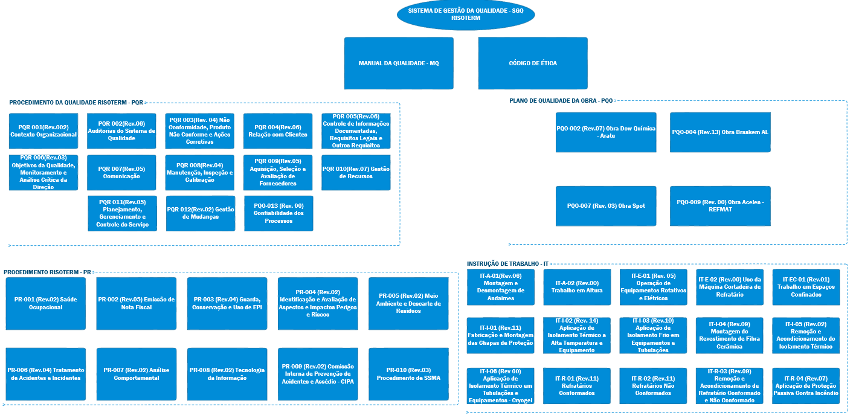
O NOSSO SGQ
O SGQ RISOTERM É O CONJUNTO DE INFORMAÇÃO DOCUMENTADA DA EMPRESA. É COMPOSTO POR 44 MANUAIS E 232 ANEXOS QUE FAZ O MAPEAMENTO DA ORGANIZAÇÃO. FORNECE SUAS DIRETRIZES, REGRAS, PROCEDIMENTOS E TODOS OS MODELOS DE DOCUMENTOS NECESSÁRIOS AO FUNCIONAMENTO DA EMPRESA.

Slide 11

O NOSSO SGQ
MANUAL DA QUALIDADE - MQ
É O MANUAL QUE FORNECE INFORMAÇÕES PRELIMINARES PARA O MELHOR ENTENDIMENTO DO SGQ;
DESCREVE O ESCOPO E A ABRANGÊNCIA DO SGQ DENTRO DA ORGANIZAÇÃO;
DE FORMA COMPLEMENTAR, DEIXA EXPLÍCITO O QUE NÃO SE APLICA;
FORNECE AS PRINCIPAIS DIRETRIZES PARA QUE O SGQ SEJA IMPLANTADO E COMUNICADO.

Slide 12

O NOSSO SGQ
CÓDIGO DE ÉTICA
BUSCA DEFINIR OS PRINCÍPIOS ÉTICOS QUE EMBASAM TODAS AS ATIVIDADES INTERNAS E EXTERNAS RELACIONADAS À ORGANIZAÇÃO;
ENUMERA E EXPLICITA OS ASPECTOS NOS QUAIS A RISOTERM SE COMPROMETE A DESENVOLVER UMA CONDUTA PAUTADA NO RESPEITO AOS DIREITOS HUMANOS, PARA ALÉM DAS LEGISLAÇÕES E NORMATIZAÇÕES TÉCNICAS PERTINENTES À ATIVIDADE ECONÔMICA.

Slide 13

O NOSSO SGQ
PROCEDIMENTO DA QUALIDADE RISOTERM - PQR
ESSES DOCUMENTOS CONSTITUEM MANUAIS DE FUNCIONAMENTO DOS DIFERENTES PROCESSOS (SETORES) DA EMPRESA;
INDICAM AS PRINCIPAIS ATIVIDADES DESENVOLVIDAS EM CADA SETOR, BEM COMO SEUS ELEMENTOS DE ENTRADA, SEUS PROCESSOS E AS SAÍDAS;
CONSTAM EM SEUS ANEXOS OS FORMULÁRIOS DE BASE PARA A EXECUÇÃO DE CADA ATIVIDADE;
SÃO OS DOCUMENTOS PENSADOS E ELABORADOS PARA ATENDER DIRETAMENTE AOS REQUISITOS DA ABNT NBR ISO 9001:2015.

Slide 14

O NOSSO SGQ
PLANO DE QUALIDADE DA OBRA - PQO
É A PARTE DA DOCUMENTAÇÃO QUE BUSCA LEVAR O SGQ RISOTERM PARA FORA DAS DEPENDÊNCIAS DA EMPRESA;
ESCLARECE AS PRÁTICAS DA QUALIDADE QUE DEVEM SER PRATICADAS NAS INSTALAÇÕES DOS NOSSOS CLIENTES;
BUSCAM DESCREVER OS CONTRATOS DAS OBRAS, TRAZENDO TODAS AS INFORMAÇÕES E CARACTERÍSTICAS ESPECÍFICAS DE CADA UMA, DESDE A NATUREZA DOS SERVIÇOS REALIZADOS EM CADA UMA ATÉ A INFRAESTRUTURA E RECURSOS DISPONÍVEIS.

Slide 15

O NOSSO SGQ
PROCEDIMENTO RISOTERM - PR
DOCUMENTOS QUE DESCREVEM PROCEDIMENTOS CHAVE PARA O BOM FUNCIONAMENTO DA ORGANIZAÇÃO;
FORNECEM EM SEUS ANEXOS A DOCUMENTAÇÃO NECESSÁRIA PARA SUA EXECUÇÃO ADEQUADA;
SÃO MAIS ESPECÍFICOS DO QUE OS PQR, DIRECIONANDO AS ORIENTAÇÕES PARA UM PROCEDIMENTO EM ESPECÍFICO, TAL COMO OS CONCEITOS RELACIONADOS E OS PRINCIPAIS RESPONSÁVEIS.

Slide 16

O NOSSO SGQ
INSTRUÇÃO DE TRABALHO - IT
SÃO FOLHAS DE INSTRUÇÃO QUE FORNECEM ORIENTAÇÕES PARA A REALIZAÇÃO DE ATIVIDADES EM CAMPO, DESCREVENDO MINUCIOSAMENTE AS ETAPAS DE TRABALHO;
VÃO ATUAR PARA GARANTIR A PADRONIZAÇÃO E CONFORMIDADE NA FRENTE DE SERVIÇO;
DETALHAM OS ASPECTOS NECESSÁRIOS QUE PRECISAM SER ATENDIDOS PARA QUE O TRABALHO SEJA REALIZADO DE FORMA EFICIENTE E SEGURA;
ORIENTAM A INFORMAÇÃO EM OUTRAS FONTES, INDICANDO A CONSULTA EM DOCUMENTOS DO FABRICANTE, QUANDO APLICÁVEL.

Slide 17
COMO ATENDEMOS A ABNT NBR ISO 9001:2015?
CONFORME DITO ANTERIORMENTE NESTA APRESENTAÇÃO, A ESSÊNCIA DA ABNT NBR ISO 9001:2015 ESTÁ NA PRODUÇÃO, DOCUMENTAÇÃO E DIVULGAÇÃO DE INFORMAÇÕES A RESPEITO DOS PROCESSOS QUE ENVOLVEM A ORGANIZAÇÃO;
ISTO É ALCANÇADO ATRAVÉS DE UM SGQ;
TAL COMO VIMOS, O SGQ RISOTERM CONSISTE EM INFORMAÇÕES DOCUMENTADAS TEXTUALMENTE (POR ESCRITO).

Slide 18

COMO ATENDEMOS A ABNT NBR ISO 9001:2015?
NO QUE CONSISTE:
É O DOCUMENTO FORMAL QUE FORNECE INFORMAÇÕES PRELIMINARES PARA MELHOR ENTENDIMENTO DO SGQ.
MANUAL DA QUALIDADE (MQ)
ITENS DA NORMA APLICÁVEIS:
4.3 ESCOPO DO SGQ
5.5.1 DESENVOLVENDO A POLÍTICA DA QUALIDADE
5.2.2 COMUNICANDO A POLÍTICA DA QUALIDADE

Slide 19
COMO ATENDEMOS A ABNT NBR ISO 9001:2015?
NO QUE CONSISTE:
DETERMINA, DEFINE E DESCREVE O CONTEXTO DA ORGANIZAÇÃO, DESCREVENDO SUAS RELAÇÕES INTERPESSOAIS INTERNAS E EXTERNAS, ASSIM COMO AS DEVIDAS RESPONSABILIDADES.
PQR 001 (Rev.002) Contexto Organizacional
ITENS DA NORMA APLICÁVEIS:
4.1 Entendendo a organização e seu contexto
4.2 Necessidades e expectativas das partes interessadas
4.4 SGQ e seus processos

Slide 20
COMO ATENDEMOS A ABNT NBR ISO 9001:2015?
NO QUE CONSISTE:
DESCREVE A METODOLOGIA ADOTADA PELA RISOTERM NO PLANEJAMENTO E EXECUÇÃO DAS AUDITORIAS DA QUALIDADE PARA VERIFICAR O GRAU DE ATENDIMENTO À NORMA E A EFETIVIDADE DO SGQ.
PQR 002 (Rev.06) Auditorias do Sistema de Qualidade
ITENS DA NORMA APLICÁVEIS:
9.2 (SUB-ITENS 9.2.1 E 9.2.2) AUDITORIA INTERNA

Slide 21
COMO ATENDEMOS A ABNT NBR ISO 9001:2015?
NO QUE CONSISTE:
ESTABELECER E DESCREVER OS PROCEDIMENTOS QUE DEVEM SER ADOTADOS PARA O TRATAMENTO DA NÃO CONFORMIDADE, DESDE A IDENTIFICAÇÃO DA MESMA ATÉ A EXECUÇÃO DAS AÇÕES CORRETIVAS.
PQR 003 (Rev. 04) Não Conformidade, Produto Não Conforme e Ações Corretivas
ITENS DA NORMA APLICÁVEIS:
10.2 NÃO CONFORMIDADE E AÇÃO CORRETIVA

Slide 22
COMO ATENDEMOS A ABNT NBR ISO 9001:2015?
NO QUE CONSISTE:
FORNECE ORIENTAÇÕES SOBRE O PROCESSO DE INTERAÇÃO E RELACIONAMENTO DA ORGANIZAÇÃO COM SEUS CLIENTES.
PQR 004 (Rev.06) Relação com Clientes
ITENS DA NORMA APLICÁVEIS:
5.1.2 FOCO NO CLIENTE
8.2.1 COMUNICAÇÃO COM O CLIENTE
8.2.2 DETERMINAÇÃO DE REQUISITOS RELATIVOS A PRODUTOS E SERVIÇOS
8.2.3 ANÁLISE CRÍTICA DE REQUISITOS RELATIVOS A PRODUTOS E SERVIÇOS
9.1.2 SATISFAÇÃO DO CLIENTE

Slide 23
COMO ATENDEMOS A ABNT NBR ISO 9001:2015?
NO QUE CONSISTE:
ESTABELECE A SISTEMÁTICA A SER ADOTADA PARA A DOCUMENTAÇÃO DA INFORMAÇÃO. ORIENTA DESDE A PRODUÇÃO DE DOCUMENTOS ATÉ O ARQUIVAMENTO, TEMPO DE RETENÇÃO E DESCARTE.
PQR 005 (Rev.06) Controle de Informações Documentadas, Requisitos Legais e Outros Requisitos
ITENS DA NORMA APLICÁVEIS:
7.5 INFORMAÇÃO DOCUMENTADA

Slide 24
COMO ATENDEMOS A ABNT NBR ISO 9001:2015?
NO QUE CONSISTE:
É O PROCEDIMENTO QUE ESTABELECE A FORMA DE MONITORAR O SGQ, SEUS OBJETIVOS E METAS, GERA INDICADORES E ESTABELECE CRITÉRIOS PARA ANÁLISE CRÍTICA.
PQR 006 (Rev.03) Objetivos da Qualidade, monitoramento e Análise Crítica da Direção
ITENS DA NORMA APLICÁVEIS:
6.1 AÇÕES PARA ABORDAR RISCOS E OPORTUNIDADES
6.2 OBJETIVOS DA QUALIDADE E PLANEJAMENTO PARA ALCANÇÁ-LOS

Slide 25
COMO ATENDEMOS A ABNT NBR ISO 9001:2015?
NO QUE CONSISTE:
ESTABELECE A SISTEMÁTICA QUE DEVE SER ADOTADA PARA A COMUNICAÇÃO COM AS PARTES INTERESSADAS. ISSO INCLUI OS CLIENTES (PQR 004) ASSIM COMO TAMBÉM COLABORADORES INTERNOS, PRESTADORES DE SERVIÇO, FORNECEDORES, ÓRGÃOS GOVERNAMENTAIS ETC.
PQR 007 (Rev.05) Comunicação
ITENS DA NORMA APLICÁVEIS:
7.3 CONSCIENTIZAÇÃO
7.4 COMUNICAÇÃO

Slide 26
COMO ATENDEMOS A ABNT NBR ISO 9001:2015?
NO QUE CONSISTE:
ORIENTAR O PLANEJAMENTO, EXECUÇÃO E CONTROLE DE INSPEÇÕES E MANUTENÇÕES PERIÓDICAS DE INSTALAÇÕES, EQUIPAMENTOS, FERRAMENTAS, INSTRUMENTOS, EPI’S, EPC’S DA ORGANIZAÇÃO E DE TERCEIROS, QUANDO APLICÁVEL.
PQR 008 (Rev.04) Manutenção, Inspeção e Calibração
ITENS DA NORMA APLICÁVEIS:
7.1.3 INFRAESTRUTURA
7.1.5 RECURSOS DE MONITORAMENTO E MEDIÇÃO
8.5.3 PROPRIEDADE PERTENCENTE A CLIENTES OU PROVEDORES EXTERNOS

Slide 27
COMO ATENDEMOS A ABNT NBR ISO 9001:2015?
NO QUE CONSISTE:
DEFINE OS CRITÉRIOS A SEREM ADOTADOS NAS TRATATIVAS DE PRODUTOS, SERVIÇOS E PROCESSOS PROVIDOS POR TERCEIROS.
PQR 009 (Rev.05) Aquisição, Seleção e Avaliação de Fornecedores
ITENS DA NORMA APLICÁVEIS:
8.4 CONTROLE DE PROCESSOS, PRODUTOS E SERVIÇOS PROVIDOS EXTERNAMENTE.

Slide 28
COMO ATENDEMOS A ABNT NBR ISO 9001:2015?
NO QUE CONSISTE:
FORNECE ORIENTAÇÕES PARA A GESTÃO DOS RECURSOS QUE IMPACTAM NA QUALIDADE DO PRODUTO FINAL. PROMOVE EDUCAÇÃO, TREINAMENTO E CONSCIENTIZAÇÃO AOS COLABORADORES.
PQR 010 (Rev.07) Gestão de Recursos
ITENS DA NORMA APLICÁVEIS:
5.1 LIDERANÇA E COMPROMENTIMENTO (SUB-ITEM 5.1.1 GENERALIDADES)
5.3 PAPÉIS, RESPONSABILIDADE E AUTORIDADES ORGANIZACIONAIS
7.1 RECURSOS (SUB-ITENS 7.1.1 GENERALIDADES, 7.1.2 PESSOAS, 7.1.4 AMBIENTE PARA A OPERAÇÃO DOS PROCESSOS, 7.1.6 CONHECIMENTO ORGANIZACIONAL)
7.2 COMPETÊNCIA

Slide 29
COMO ATENDEMOS A ABNT NBR ISO 9001:2015?
NO QUE CONSISTE:
DESCREVE E ESTABELECE O PROCESSO DE PLANEJAMENTO E CONTROLE PARA GERENCIAMENTO DO DOS CONTRATOS.
PQR 011 (Rev.05) Planejamento, Gerenciamento e Controle do Serviço
ITENS DA NORMA APLICÁVEIS:
8.1 PLANEJAMENTO E CONTROLE OPERACIONAIS
8.2.4 MUDANÇAS NOS REQUISITOS PARA PRODUTOS E SERVIÇOS
8.4 CONTROLE DE PROCESSOS, PRODUTOS E SERVIÇOS PROVIDOS EXTERNAMENTE
8.5 PRODUÇÃO E PROVISÃO DE SERVIÇO
8.5 PRODUÇÃO E PROVISÃO DE SERVIÇO (SUB-ITENS 8.5.1, 8.5.2, 8.5.4, 8.5.5 E 8.5.6)

Slide 30
COMO ATENDEMOS A ABNT NBR ISO 9001:2015?
NO QUE CONSISTE:
DEFINE CRITÉRIOS QUE DEVEM SER LEVADOS EM CONSIDERAÇÃO PARA QUE SEJAM REALIZADAS AS MUDANÇAS NO SISTEMA DE GESTÃO, QUANDO NECESSÁRIO.
PQR 012 (Rev.02) Gestão de Mudanças
ITENS DA NORMA APLICÁVEIS:
6.3 PLANEJAMENTO DE MUDANÇAS.

Slide 31
COMO ATENDEMOS A ABNT NBR ISO 9001:2015?
NO QUE CONSISTE:
CRIADO NO ANO DE 2024, ESTE PROCEDIMENTO ESTABELECE A SISTEMÁTICA PARA MAPEAMENTO, MONITORAMENTO E ACOMPANHAMENTO DOS SERVIÇOS DE CAMPO NAS PRINCIPAIS DISCIPLINAS DE ATIVIDADE DA ORGANIZAÇÃO.
PQR 013 (Rev.00) Confiabilidade dos Processos
ITENS DA NORMA APLICÁVEIS:
8.2.3 ANÁLISE CRÍTICA DE REQUISITOS RELATIVOS A PRODUTOS E SERVIÇOS
8.4 CONTROLE DE PROCESSOS, PRODUTOS E SERVIÇOS PROVIDOS EXTERNAMENTE
8.5 PRODUÇÃO E PROVISÃO DE SERVIÇO
9.1 MONITORAMENTO, MEDIÇÃO, ANÁLISE E AVALIAÇÃO (SUB-ITEM 9.1.1 GENERALIDADES)

Slide 32


COMO ACESSAR O SGQ?
OS DOCUMENTOS DO SGQ ESTÃO DISPONÍVEIS NO RISONECT, O PORTAL DE DOCUMENTAÇÕES DA RISOTERM. ESTÁ DISPOÍVEL 24/7 PARA TODOS OS COLABORADORES E PARA ACESSÁ-LOS, DEVE-SE SEGUIR O PASSO A PASSO INDICADO:
1 – ACESSAR HTTP://RISONECT.RISOTERM.COM.BR/LOGIN;
2 - PREENCHER OS CAMPOS COM LOGIN E SENHA INDIVIDUAIS;
3 – CLICAR EM ACESSAR;

Slide 33
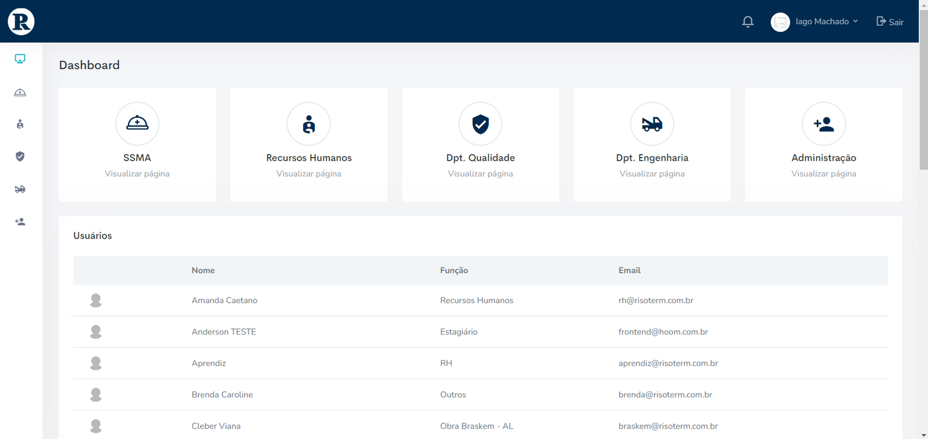
COMO ACESSAR O SGQ?
4 – NO DASHBOARD PRINCIPAL, ACESSAR A SEÇÃO “DPT. QUALIDADE”.

Slide 34
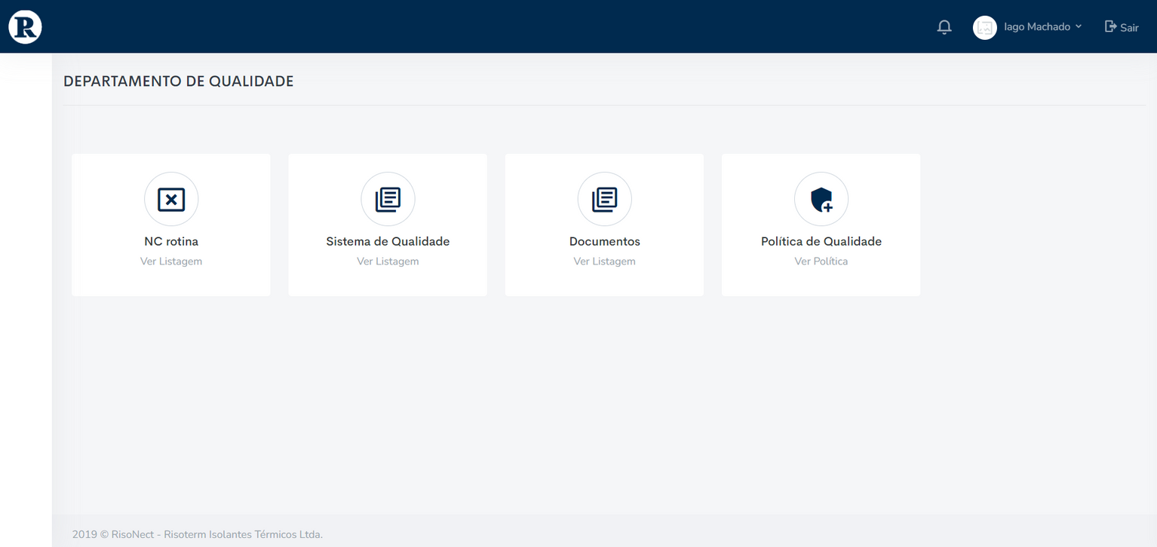


COMO ACESSAR O SGQ?
5 – NA SEÇÃO “”DEPARTAMENTO DA QUALIDADE”, ACESSAR “SISTEMA DE QUALIDADE”.
NA SEÇÃO AO LADO É POSSÍVEL TER ACESSO TAMBÉM À POLÍTICA DE QUALIDADE.

Slide 35
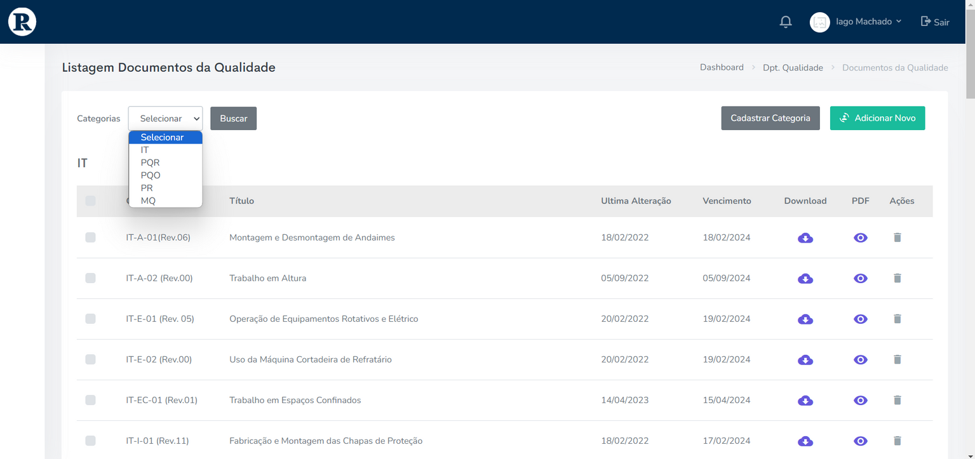
COMO ACESSAR O SGQ?
Visualizar no navegador
Baixar os arquivos
6 – OS DOCUMENTOS DA QUALIDADE E SEUS ANEXOS ESTÃO LISTADOS NESTA PÁGINA DIVIDIDOS EM SEÇÕES DE ACORDO COM A NOMENCLATURA.
OBS.: TAMBÉM É POSSÍVEL VISUALIZAR TODOS OS ARQUIVOS LISTADOS ROLANDO A TELA PARA BAIXO.

Slide 36
OBRIGADO!

